Slide 1
TEMEL YİYECEK ÜRETİMİ

Slide 2
Aşçıbaşı Aşçıbaşı Yardımcısı Sıcak Mutfak Aşçısı Soğuk Mutfak Aşçısı Aşçı Yardımcısı Izgara Aşçısı Aşçı Yardımcısı Bulaşıkçılar ve

Slide 3
Orta büyüklükteki bir otel işletmesinde ise gerek menüdeki yemek çeşidinin artması gerekse hizmet sunulan müşteri sayısının artması gibi nedenlerle mutfak örgüt yapısında da değişikliklere ihtiyaç duyulabilmektedir

Slide 4
Orta büyüklükte bir otel işletmesinde sıcak mutfak, pastane, kasaphane gibi bölümler ortaya çıkabilir ve bu bölümlerin her birinin birer şefi bulunur. Bunların üzerinde ise bir aşçıbaşı yardımcısı ve aşçıbaşı vardır. Bu tür mutfaklarda çalışan sayısı 10-15 kişiyi bulabilmektedir.

Slide 5
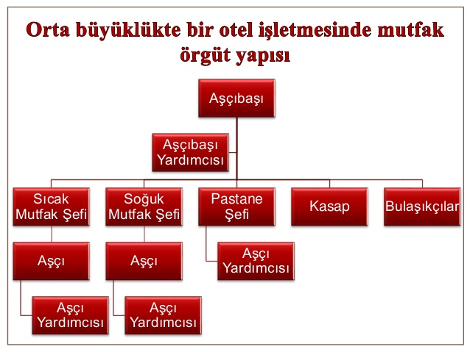
Aşçıbaşı Sıcak Mutfak Şefi Aşçı Aşçı Yardımcısı Soğuk Mutfak Şefi Aşçı Aşçı Yardımcısı Pastane Şefi Aşçı Yardımcısı Kasap Bulaşıkçılar Aşçıbaşı Yardımcısı

Slide 6
Mutfağın Organizasyon (Örgüt) Yapısı
Büyük bir otel işletmesinde büyük miktarlarda ve çok çeşitte yemek üretimi nedeni ile mutfak örgüt yapısı da oldukça genişlemiş durumdadır. Aşçıbaşına bağlı birden fazla aşçıbaşı yardımcısı görev yapabilmektedir. Büyük otel mutfaklarında personel yemeği de ana mutfaktan ayrı bir mutfakta hazırlanmaktadır.

Slide 7
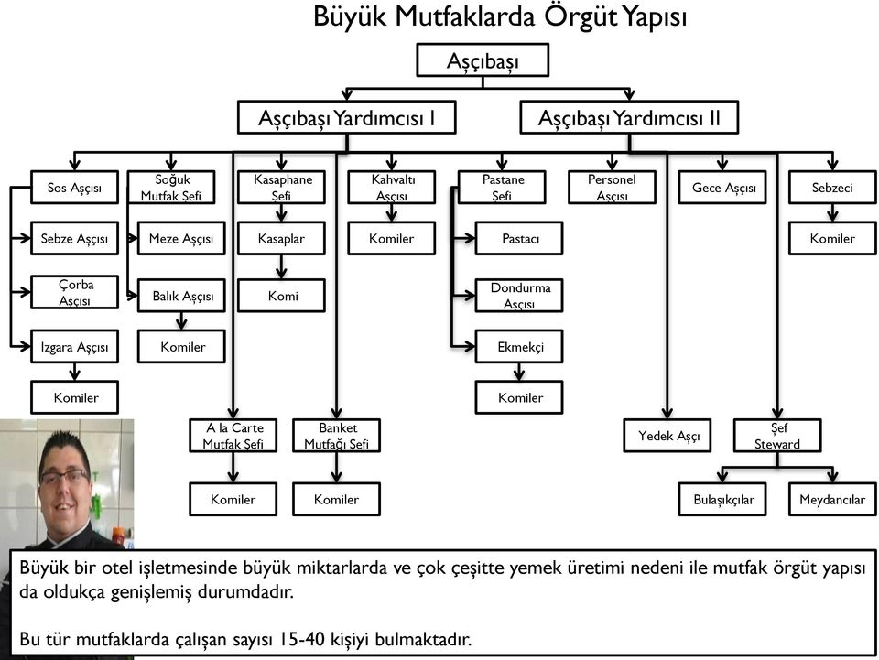

Slide 8
Mutfağın Bölümleri
Genel olarak bir mutfakta yer alan bölümler şunlardır:
Teslim alma
Depolama
Hazırlama ve pişirme
Bulaşık yıkama ve çöp toplama
Yönetim

Slide 9
Teslim Alma Bölümü:
Bu bölümde satın alınarak otele kadar gelmiş olan yiyecek malzemeleri miktar, kalite ve fiyat kontrolleri yapılarak teslim alınır.
Büyük otel işletmelerinde bu bölüm genellikle satın alma müdürlüğüne bağlı olmaktadır.
Ancak teslim alma işlemlerinin mutfakla olan ilişkisinin göz ardı edilmemesi ve bu bölümün mutfak ve depolama bölümlerine yakın bir yerde konumlandırılması gerekir.

